Slide 1
第17章引言
存储在变量、数组和对象中的数据是暂时的，程序结束后它们就会丢失，为了长久保存这些程序创建的数据，通常需要将它们存储到磁盘文件或光盘文件中，在需要时我们再将它们从保存在磁盘或光盘的文件中读入到程序中来。
大部分程序都需要输入/输出处理，比如从键盘读取数据、向屏幕中输出数据、从文件中读或者向文件中写数据、在一个网络连接上进行读写操作等。Java语言的输入输出类库可以很方便地实现多种输入输出操作和复杂的文件与目录管理。
-<number>-
Xing yixing

Slide 2
17 文件与目录
文件与目录
在文件系统中，每个文件都存放在某一目录下。文件名全称是由目录路径和文件名组成的。
如：c:\book\welcome.java是文件welcome.java在
Windows操作系统上的文件名全称，其中c:\book称为
该文件的目录路径。
注意：目录路径和文件名全称是平台依赖的，在
Windows中目录的分隔符是“\”，而Unix中目录分隔符
则是“/”。
-<number>-
Xing yixing

Slide 3
17 文件与目录
java.io.File类
Java语言有专门的File类用来管理磁盘文件和目录。
每个File类的对象表示一个磁盘文件或目录，其对象属性中包含了文件或目录的相关信息，如名称、长度、所含文件个数等，调用它的方法则可以完成对文件或目录的常用管理操作，如创建、删除等。
注意：利用File类可以创建、删除文件（目录）以及获取文件（目录）的属性，但是File类没有包含读写文件内容的方法，因而用来无法来读取一个文件中存储的数据。
-<number>-
Xing yixing

Slide 4
17 文件与目录
File常用构造方法
􀀹 File(String pathname)
//以文件路径名的形式创建一个文件对象
（该对象可以是文件也可以是目录）
􀂄 File f=new File(“c:\\data\\temp.dat”);
􀂄 File f=new File(“data\\temp.dat”);
􀂄 File f=new File(“temp.dat”);
􀀹 File(String parent, String child)
􀂄 File f=new File(“c:\\data”,“temp.dat”);
􀂄 File f=new File(“data”,“temp.dat”);
􀀹 File(File parent, String child)
􀂄 File f=new File(new File(“c:\\data”),“temp.dat”);
􀂄 File f=new File(new File(“data”),“temp.dat”);
要开发与平台无关的应用程序，一定不要使用绝对目录名和绝对文件名！
-<number>-
Xing yixing

Slide 5
17 文件与目录
􀀹 File(URI uri)
//以URI的形式打开一个文件
􀂄 File f=new File(“http://www.163.com”);
􀂄 File f=new File(“file:///c:/setup.txt);
-<number>-
Xing yixing

Slide 6

17 文件与目录
File常用成员方法
public boolean canRead()
public boolean canWrite()
public boolean setReadOnly()
public boolean exists()
public boolean isDirectory()
public boolean isFile()
public boolean isHidden()
public long lastModified()
public boolean setLastModified(long time)
public long length()
有关文件对象
属性的方法
-<number>-
Xing yixing

Slide 7

17 文件与目录
􀀹 public String getName()
􀀹 public String getParent()
//获取当前对象的父目录
􀀹 public File getParentFile()
􀀹 public String getPath()
//返回文件对象的当前目录（是绝对路径还是相对路径取决于创建文件对象时用的方式）
􀀹 public boolean isAbsolute()
//判断文件对象创建时是否采用绝对路径
􀀹 public String getAbsolutePath()
􀀹 public File getAbsoluteFile()
-<number>-
Xing yixing

Slide 8
17 文件与目录
public String getCanonicalPath()
//获取文件标准路径，含义与getAbsolutePath()基本相同，但是它删除掉了一些冗余符号并加以标准化
􀀹 public File getCanonicalFile()
------------------------------------------------------------------------------------------------------
􀀹 public String[] list()
//返回指定目录对象下的文件及子目录
􀀹 File[] listFiles()
􀀹 boolean mkdir()
//创建目录，需要注意的是：创建时其父目录要求已经创建好
􀀹 boolean mkdirs()
//创建目录，创建时如果其父目录没有创建好就一并加以创建
-<number>-
Xing yixing

Slide 9
17 文件与目录
􀀹 public boolean createNewFile()
// 创建新文件
􀀹 boolean delete()
//删除文件对象（删除目录时需要先将目录中的文件删除掉才有效）
􀀹 void deleteOnExit()
//当虚拟机终止运行时删除文件
􀀹 boolean renameTo(File dest)
//对文件对象改名
-<number>-
Xing yixing

Slide 10

17 文件与目录
File类绝对路径与相对路径
绝对路径：new File(“c:\\book\\test.dat”);
相对路径：new File(“.\\book\\test.dat”);
跨平台路径的标准写法：
new File(“.”).getCanonicalPath()+”book”+
File.separator+”test.dat”;
相对路径常用表示方法：“.”表示当前路径，“..”表示当前路径的父路径。
-<number>-
Xing yixing

Slide 11
17.2 I/O流概述
File对象封装了文件或路径属性，但是不包含从文件中读写数据的方法。为了进行I/O操作，Java采用I/O流模式从文件中读数据或向文件写数据。
I/O流是指从计算机的外设和程序之间传送的数据序列；输入流代表从计算机外设流入程序的数据序列，如通过键盘输入的数据；输出流代表从程序流向计算机外设的数据序列，如向屏幕打印数据。
-<number>-
Xing yixing

Slide 12
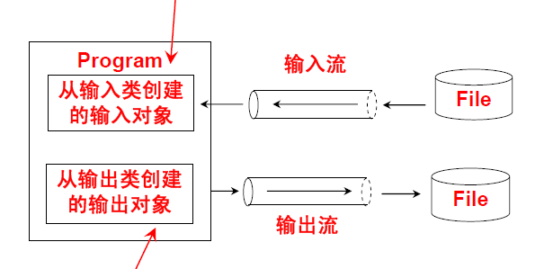
17.2 I/O流概述
FileReader input = new FileReader("temp.txt");
int code = input.read();
System.out.println((char)code);
Input.close();
FileWriter output = new FileWriter("temp.txt");
output.write("Java 181");
output.close();
-<number>-
Xing yixing

Slide 13
17.3文本I/O二进制I/O
一般对于文本编辑器或文本输出程序创建的文件，应该使用文本输入方式读取；对于二进制输出程序创建的文件，应该使用二进制输入方式来读取。对于文本输入，要想能够以正确的类型和正确的顺序读取文件，必须准确地了解数据是如何写入到文件的。
I/O流分类
1> 根据I/O流数据格式分类
a. 二进制I/O流（字节I/O流）：文件或程序内存中的数据不需转化，直接读入或写出，I/O效率高。用户用记事本读经二进制流输出得到的文件通常为乱码。
b. 文本I/O流（字符I/O流）：文件或程序内存中的数据需经转化，经解码读入或经编码写出。通常经文本流输出得到的文件可用记事本打开，用户通常能读懂。
2> 根据访问文件的顺序类型分类
a. 顺序I/O流：进行文件读写操作时，必须从头开始，按顺序进行。
b. 随机I/O流：允许从文件的任意位置进行读写。
-<number>-
Xing yixing

Slide 14
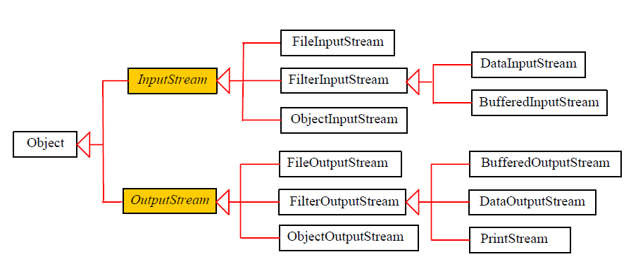
18.4 二进制I/O类(P587)
抽象类InputStream和OutputStream
-<number>-
Xing yixing

Slide 15
18.4 二进制I/O类(P587)
二进制I/O类中大多数方法都声明为抛出IOException或其子类
抽象类InputStream
java.io.InputStream
+read(): int +read(b: byte[]): int +read(b: byte[], off:int, len: int): int +available(): int +close(): void +skip(n: long): long +markSuppor():boolean +mark(redlimit:int):void +reset():void
从输入流中读取数据的下一个字节，返回值为0-255之间的整数，到达流尾时返回-1。 从输入流中的b.length个字节读到数组b中， 并返回实际读取的字节数，到达流尾时返回-1。 从输入流中的字节读到数组的b[off]、b[off+1]、…、b[off+len-1]中，并返回实际读取的字节数，到达流尾时返回-1。 返回可以从输入流中读取的字节数的估计值。 关闭输入流，释放其占用的任何系统资源。 从输入流中跳过并且丢弃n字节的数据。返回实际跳过的字节数。 测试该输入流是否支持mark和reset方法。 在该输入流中标记当前位置。 将该流重新定位到最后一次调用mark方法时的位置。
-<number>-
Xing yixing

Slide 16
18.4 二进制I/O类(P588)
二进制I/O类中大多数方法都声明为抛出IOException或其子类
抽象类OutputStream
java.io.OutputStream
+write(int b): void +write(b: byte[]): void +write(b: byte[], off: int, len: int): void +close(): void +flush(): void
将指定字节写到输出流中，写入输出流的是(byte)b
将数组b中的所有字节写入到输出流
将数组的b[off]、b[off+1]、……、b[off+len-1]写入到输出流
关闭输出流，释放所有与它相关的系统资源
刷新该输出流，并将已经输出到缓冲区的所有字节写入文件
-<number>-
Xing yixing

Slide 17
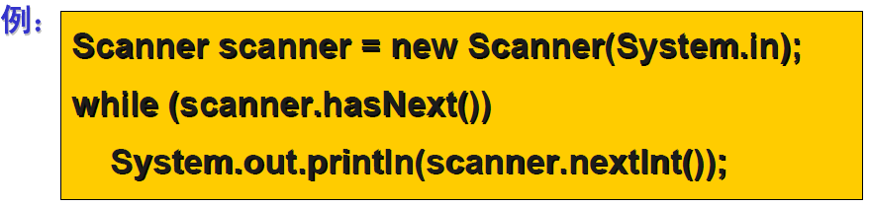

18.4 二进制I/O类
标准输入/输出流类
􀁺 public static InputStream System.in
􀁺 public static PrintStream System.out
标准输入/输出流类
在前面的章节中我们讲过使用java.util.Scanner配合
System.in从键盘输入数据,具体用法如下：
Scanner scanner=new Scanner(System.in);
然后使用的next()、nextByte()、nextShort()、nextInt()、
nextLong()、nextFloat()、nextDouble()或nextBoolean()
读入字符串和基本数据类型的值。
-<number>-
Xing yixing

Slide 18
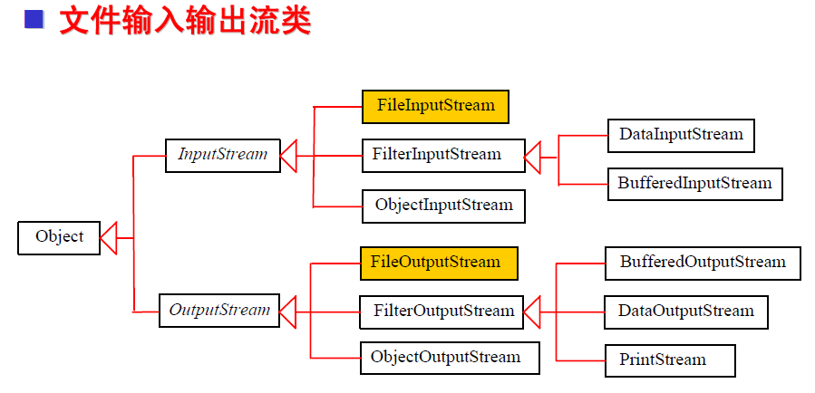
18.4.1 FileInputStream和FileOuputStream(p588)
说明：FileInputStream和FileOuputStream用来从文件读取字节或者向文件写入字节.
-<number>-
Xing yixing

Slide 19
18.4.1 FileInputStream和FileOuputStream(p588)
FileInputStream
构造方法
􀁺 public FileInputStream(String filename)
􀁺 public FileInputStream(File file)
注：如果企图给一个不存在的文件创建一个FileInputStream对象，就会抛出java.io.FileNotFoundException异常
-<number>-
Xing yixing

Slide 20
18.4.1 FileInputStream和FileOuputStream(p588)
FileOutputStream
构造方法
public FileOutputStream(String filename)
public FileOutputStream(File file)
public FileOutputStream(String filename, boolean append)
public FileOutputStream(File file, boolean append)
注：如果文件不存在，就会创建一个新文件。如果文件已存在，上述前两个构造方法将会删除文件的当前内容；如要想保留现有文件内容同时追加新的内容，将后两种方法的参数append置为true并调用它们。
例：ch17_1.TestFileStream.java
-<number>-
Xing yixing

Slide 21
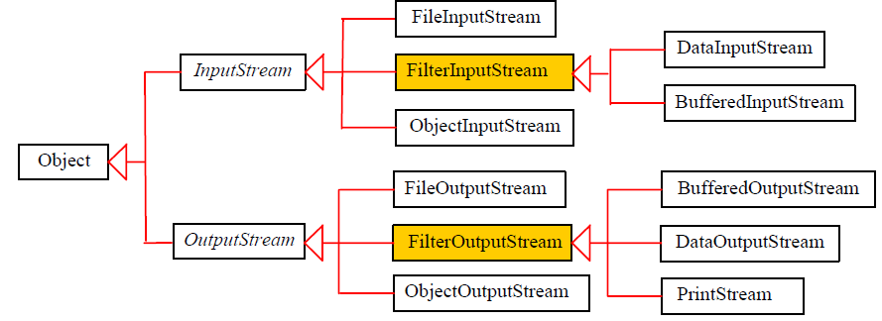
18.4.2 FilterInputStream和FilterOutputStream
过滤器输入输出流类(P590)
说明：基本字节输入流提供的读取方法只能用来读取字节，如果想
要读取整数值、双精度值或者字符串，则需要一个过滤器输入流类来转
化基本字节输入流。FilterInputStream和FilterOutputStream是过滤数据的父类，但并没有提供相应的转化方法，需要处理基本数值类型数据时，可以使用其子类来完成.
-<number>-
Xing yixing

Slide 22
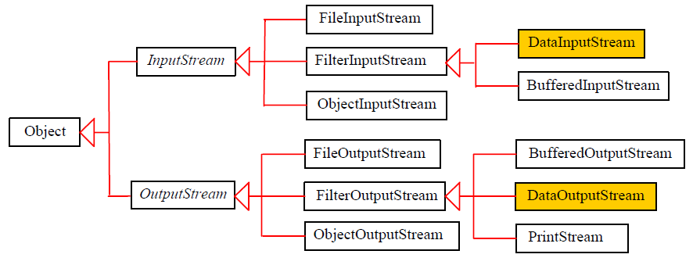
18.4 DataInputStream和DataOutputStream
数值输入输出流类(P590)
说明：DataInputStream从数据流中读取字节并将它们转化成适当基本数值类型的值或字符串；DataOutputStream将基本数值类型的值或字符串转化为字节并将这些字节输出到输出数据流.
-<number>-
Xing yixing

Slide 23
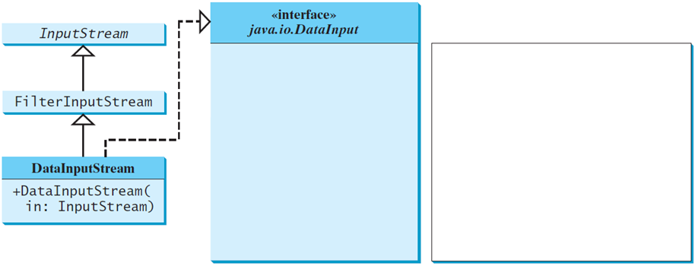
17.4.3DataInputStream和DataOutputStream(P590)
+readBoolean(): boolean
+readByte(): byte
+readChar(): char
+readFloat(): float
+readDouble(): double
+readInt(): int
+readLong(): long
+readShort(): short
+readLine(): String
+readUTF(): String
从输入流中读取一个boolean值
从输入流中读取一个byte值
从输入流中读取一个char字符
从输入流中读取一个float值
从输入流中读取一个double值
从输入流中读取一个int值
从输入流中读取一个long值
从输入流中读取一个short值
从输入流中读取一行字符串
以UTF格式读取一个字符串
-<number>-
@Xing yixing

Slide 24
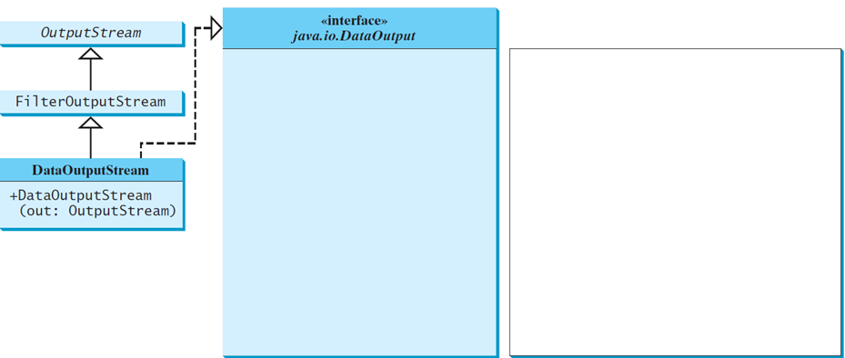
17.4.3 二进制I/O类(P591)
构造方法：
public DataOutputStream(OutputStream outStream)
+writeBoolean(b: Boolean): void
+writeByte(v: int): void
+writeBytes(s: String): void
+writeChar(c: char): void
+writeChars(s: String): void
+writeFloat(v: float): void
+writeDouble(v: double): void
+writeInt(v: int): void
+writeLong(v: long): void
+writeShort(v: short): void
+writeUTF(s: String): void
向输出流中写一个boolean值
向输出流中写参数V的8位低位比特
向输出流中写一个字符串中的低位字节
向输出流中写一个字符(由两个字节组成)
向输出流中依次写一个字符s中的每个字符，每个字符2个字节
向输出流中写一个float值
向输出流中写一个double值
向输出流中写一个int值
向输出流中写一个long值
向输出流中写一个short值
以UTF格式写一个字符串s
-<number>-
Xing yixing

Slide 25
17.4.3 二进制I/O类(P592)
DataInputStream和DataOutputStream应用示例
例：ch17_2.TestDataStream.java
警告：一般要按写入文件的顺序和格式来读取文件中的数据，如此例中学生姓名是用writeUTF方法以UTF格式写入的，所以读取时必须使用readUTF方法。
注：如果到达DataInputStream尾后继续从中读取数据，
就会发生EOFException异常。那么如何检测是否到达文
件尾呢？我们可以使用input.available()==0来判断已经到达文件尾.
-<number>-
Xing yixing

Slide 26
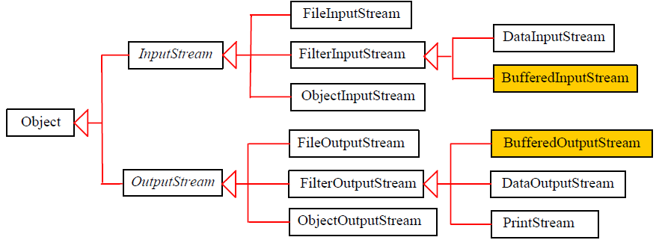
17.4.4 二进制I/O类
缓冲区二进制输入输出流类
说明：BufferedInputStream和BufferedOutputStream采用缓冲区来读写数据，以减少读写次数从而加快输入输出速度。输入时，数据成块地读入缓冲区，然后再从缓冲区读取单个字节；输出时与此相反。
-<number>-
Xing yixing

Slide 27
17.4.4 二进制I/O类(P594)
BufferedInputStream和BufferedOutputStream
构造方法
public BufferedInputStream(InputStream in)//P594
public BufferedInputStream(InputStream in, int bufferSize)//P594
public BufferedOutputStream(OutputStream out)//P595
public BufferedOutputStream(OutputStream out, int bufferSize)//P595
注：BufferedInputStream和BufferedOutputStream所有方法都是从InputStream和OutputStream继承来的，本身并没有增添什么新方法，只是在流中增加了一个缓冲区，以提高处理效率。
例：ch17_4
-<number>-
Xing yixing

Slide 28
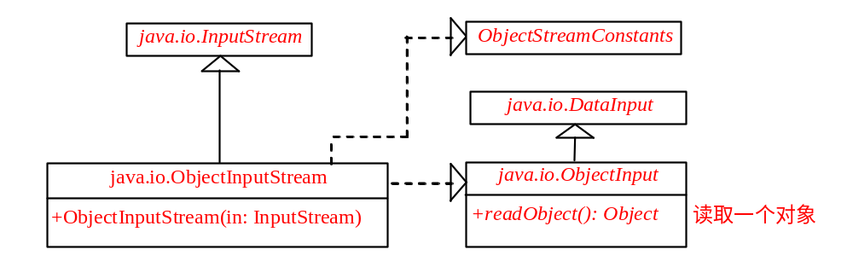
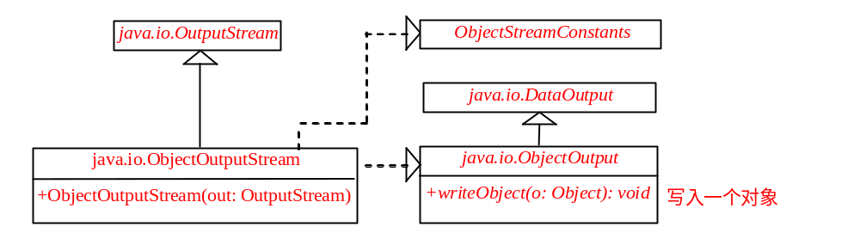
17.6 对象I/O类
例如程序：Ch77_1 ch17_6
-<number>-
@Xing yixing

Slide 29
17.6 Serializable接口、序列化数组（P600~601）
例：ch17_7.
-<number>-
Xing yixing

Slide 30

17.7 随机读写文件类（P602）
随机I/O流类—RandomAccessFile
说明：顺序I/O流类要么只能顺序读取文件，要么只能顺序写入文件。RandomAccessFile则不同，它能够从文件任意位置对文件进行访问，不仅能读取，而且还能写入，还可以在现有文件中插入新的内容、对已有内容进行修改。
构造方法
public RandomAccessFile(File file,String mode)
// mode可以为“r”或“rw”，“r”指明数据流是只读的，rw”指明数据流既可读又可写，如果不想文件被改动，就采用“r”模式打开
public RandomAccessFile(String fileName,String mode)
-<number>-
Xing yixing

Slide 31

18.6 随机读写文件类
随机I/O流类—RandomAccessFile
成员方法
java.io.RandomAccessFile
+RandomAccessFile(file: File, mode:String) +RandomAccessFile(name: String,mode: String) +close(): void +getFilePointer(): long +length(): long +read(): int +read(b: byte[]): int +read(b: byte[], off: in t, len: int) : int +seek(long pos): void +setLength(newLength:long): void +skipBytes(int n ): int +write (b: byte[]): void +write (byte b [], int off, int len):void +write (int b):void
创建从中读取和向其中写入（可选）的随机存取文件流，该文件由 File 参数指定。 创建从中读取和向其中写入（可选）的随机存取文件流，该文件具有指定名称。 关闭此随机存取文件流并释放与该流关联的所有系统资源。 返回此文件中的当前偏移量。 返回此文件的长度。 从此文件中读取一个数据字节。 将最多 b.length 个数据字节从此文件读入字节数组。 将最多 len 个数据字节从此文件读入字节数组。 设置到此文件开头测量到的文件指针偏移量，在该位置发生下一个读取或写入操作。 设置此文件的长度。 尝试跳过输入的 n 个字节以丢弃跳过的字节。 将 b.length 个字节从指定字节数组写入到此文件，并从当前文件指针开始。 将 len 个字节从指定字节数组写入到此文件，并从偏移量 off 处开始。 向此文件写入指定的字节。
-<number>-
Xing yixing

Slide 32
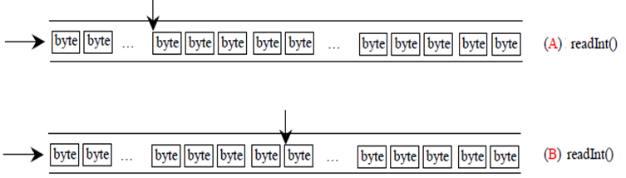
18.6 随机读写文件类(P604)
随机I/O流类—RandomAccessFile
成员方法
1> 对访问文件的位置指针进行操作
随机读写文件是由字节序列组成的，其进行的读写操作是在文件指针所指的位置上进行的。打开文件时，文件指针置于文件的开头。在文件中读写一个数据后，文件指针移到下一个数据项。例如，使用readInt()方法读取一个int型数据时，Java虚拟机从文件指针处读取四个字节，并将指针向后移四个字节。
文件指针
文件
执行之前
文件指针
文件
执行之后
-<number>-
Xing yixing

Slide 33
18.6 随机读写文件类(P604)
随机I/O流类—RandomAccessFile
成员方法
1> 对随机访问文件的位置指针进行操作
public long getFilePointer()
//获取当前文件指针的位置（从文件头开始算起）
public void seek(long pos)
//将文件指针移到指定位置，如随机读写文件对象raf，raf.seek(0)表示移到文件的开头；raf.seek(raf.length())移到文件的结尾
2> 对随机访问文件进行读、写操作
RandomAccessFile实现了DataInput和DataOutput接口，这些接口中定义了读写基本数据类型和字符串的方法。
例：P604程序清单17-8 TestRandomAccessFile.java
-<number>-
Xing yixing

Slide 34


